Slide 1
《学前儿童数学教育活动指导》导学方案 绥德继续教育服务中心 高晓瑞
1、“一网一平台”登录步骤
2、课程考核方式
3、学习方法步骤
4、查看“导学助学”资料方法
5、导学教师联系方式

Slide 2
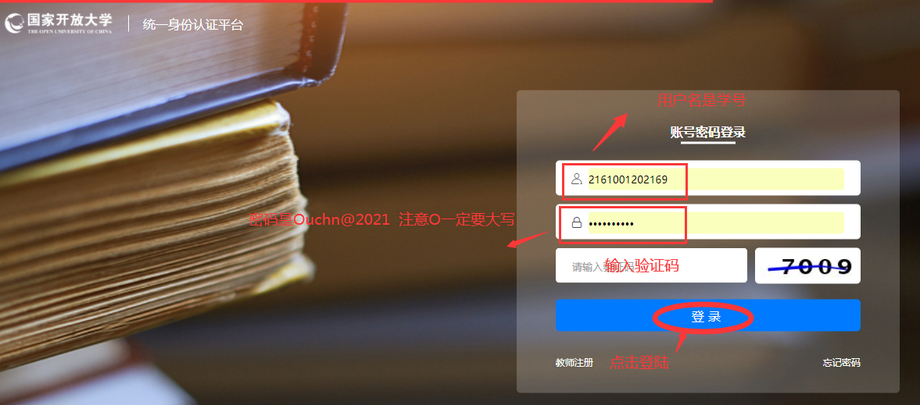
一、登录“国家开放大学一网一平台”步 1、登录国家开放大学网站，网址http://one.ouchn.cn/

Slide 3
二、课程考核方式 本课程的考核实行“双及格”要求，即终结性考试成绩和综合成绩须同时及格，方可获得本课程相应学分。课程成绩统一采用百分制计分，课程综合成绩由形成性考核成绩和终结性考试成绩构成。形成性考核成绩占50%，重在考察学习过程中对知识的理解和实践能力的形成情况；终结性考试成绩占50%，终结性考试在学期末进行考试，重点考察学习者对课程内容的理解掌握程度和综合运用所学知识的能力。

Slide 4
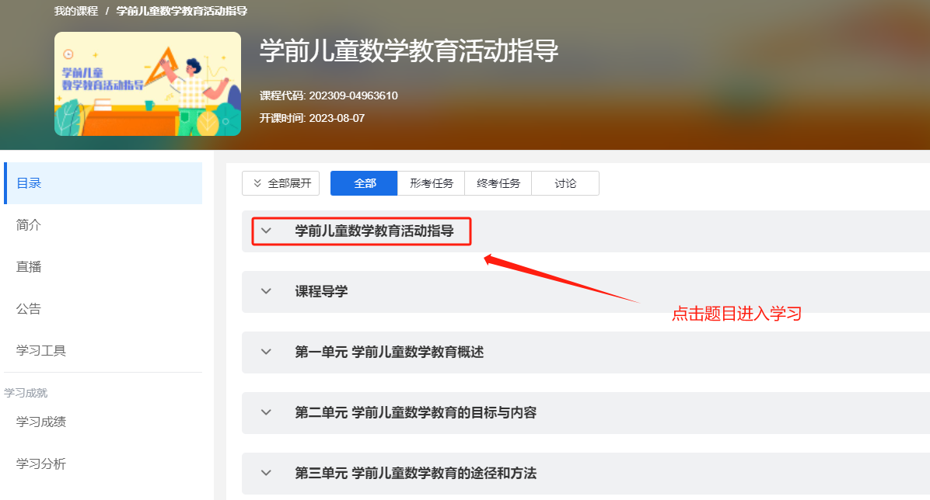
三、学习方法步骤 1、选择《学前儿童数学教育活动指导》点击“去学习，就可以进行网上学习了。

Slide 5
2、点击“题目”进入学习环节

Slide 6
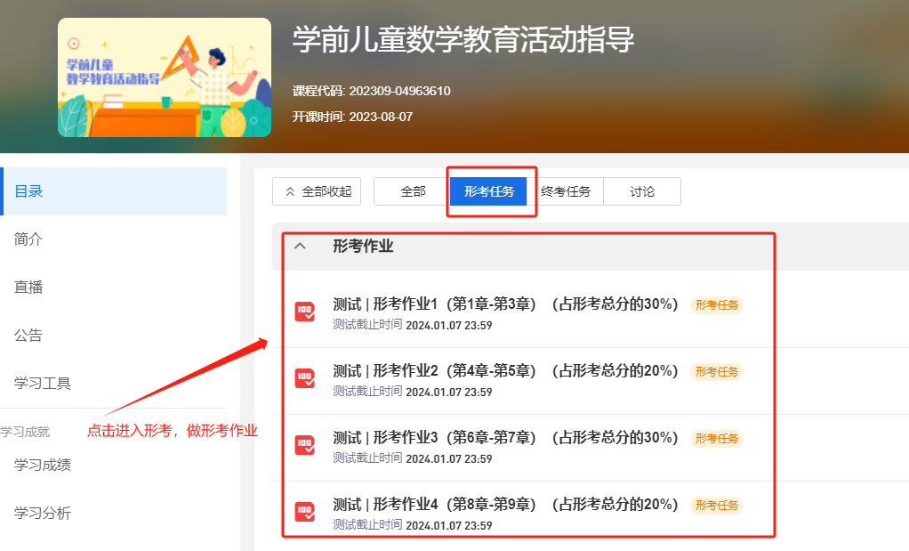
3、在国开平台中，进入课程学习后，点击页面区“形考任务”。依次完成形成性考核一、形成性考核二、形成性考核三、形成性考核四。

Slide 7
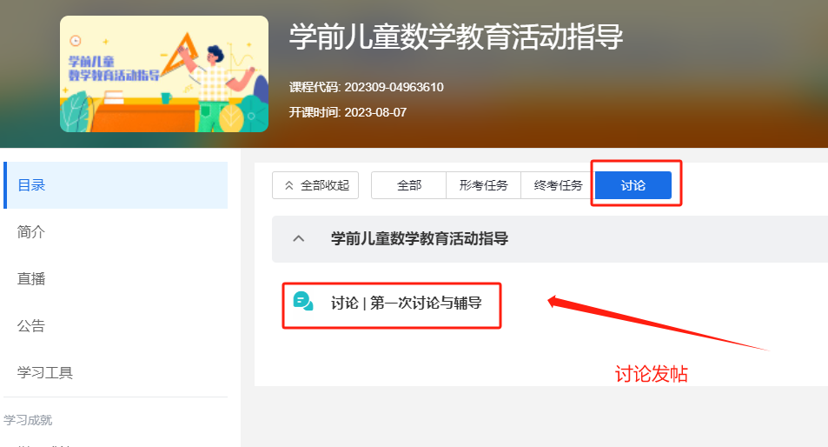
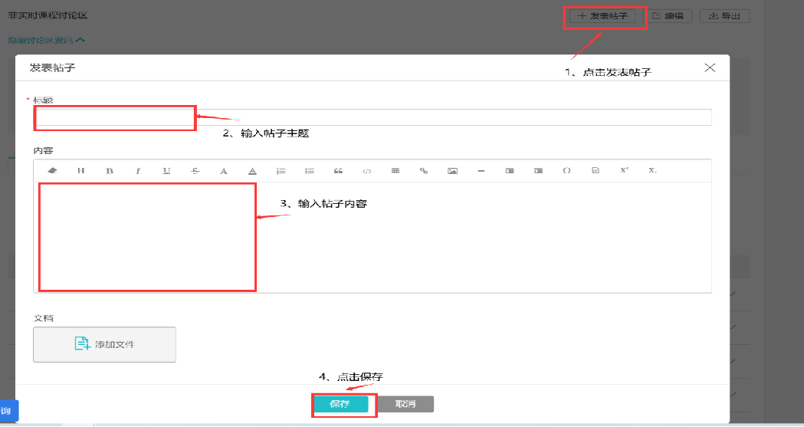
4、在“讨论”区发布帖子，内容包括但不限于发布本科程的知识、对所学知识的疑问以及学习平台操作中存在的问题，不要发布例如：“好好学习”、“加油”、“努力”等无效帖子。期末评阅作业时，根据发帖质量酌情考虑增减适量形考分数。

Slide 8
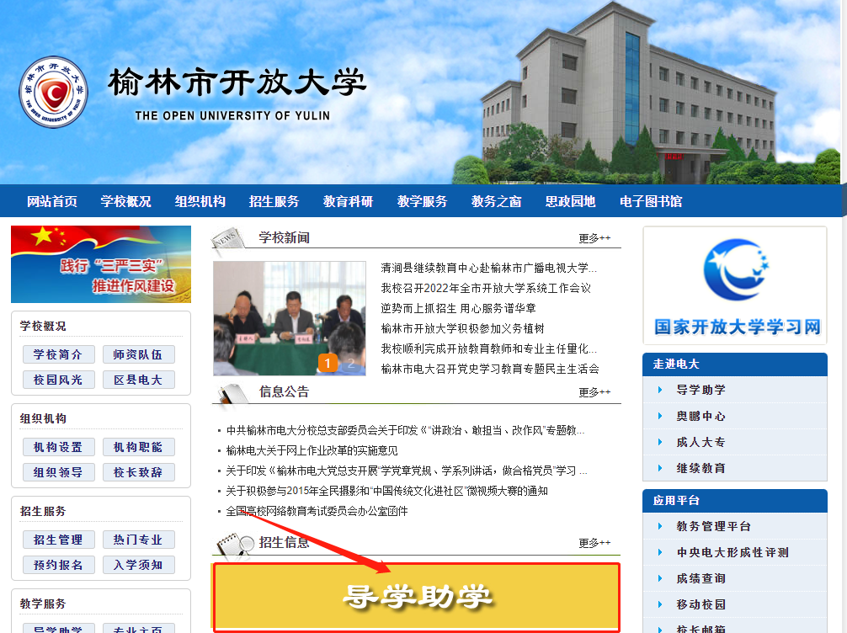
四、在“榆林市开放大学”网站查看导学助学资料（作业参考答案） 1、登录榆林市开放大学网站：http://yl.sxrtvu.edu/index.htm。点击主页面区的“导学助学”模块。

Slide 9
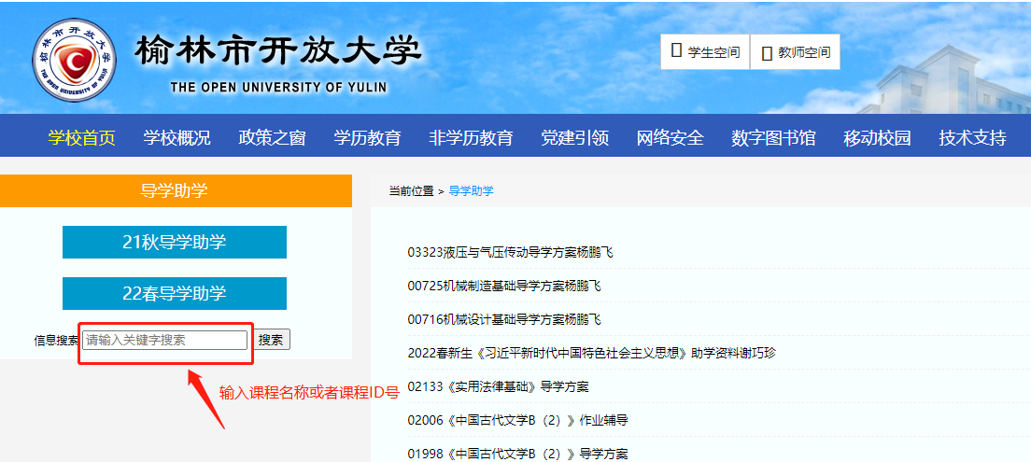
2、“信息搜索栏”输入课程名称或者课程ID号

Slide 10
五、辅导教师联系方式
辅 导 教 师：高晓瑞
电 话：15929195184（微信同号）
Q Q号：469954345
邮 箱：469954345@qq.com

